Slide 1
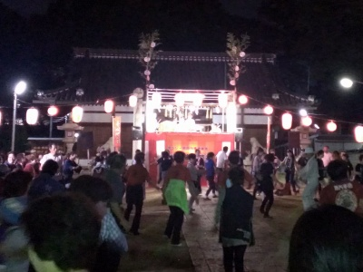
第１１回 ヤンレー節河内音頭
奉納盆踊り大会
伝承河内音頭 ヤンレー節を後世に伝え残す！
［平成２８年９月１７日 土曜日 19：00～21：30］
場所：八尾市植松 渋川神社 （JR八尾駅南東すぐ）
ヤンレー節河内音頭をはじめ八尾の伝承河内音頭（古調ヤンレー節・植松半九郎節・太田ジャイナ節）を奉納いたします！
ヤンレー節河内音頭伝承保存会
鳴門家寿美若一門

